Slide 1
Физкультминутки на уроках
На зарядку 1 класс!
Мы присядем все сейчас.
Высоко поднимем руки.
Будем жить всегда без скуки.
Повернёмся вправо, влево.
Вновь работать будем смело.
МКОУ «ТООШ»
Учитель начальных классов Похожалова З. В.
2013 год

Slide 2
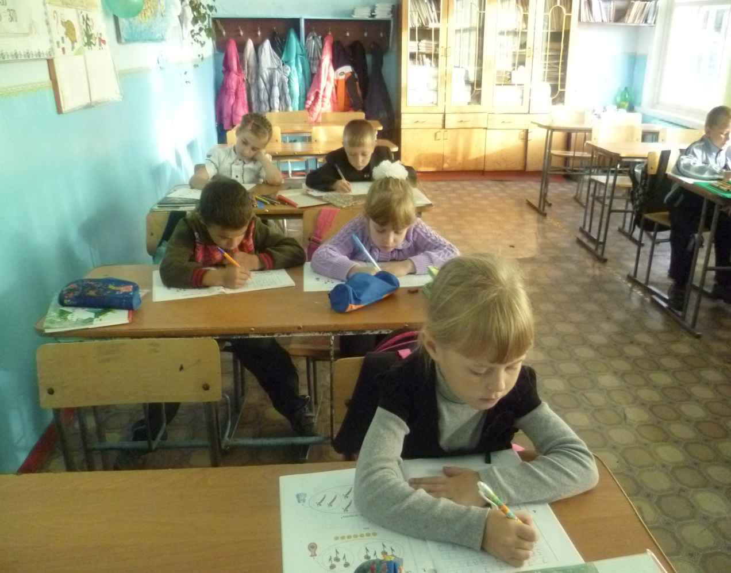
.
Правильно организованный учебно-воспитательный процесс способствует не только качественному овладению умениями и навыками для школьника, но и благоприятному росту и развитию ученика , укреплению его здоровья.

Slide 3
Дети быстро утомляются на уроках, поскольку длительное время находятся в статичном положении. Физкультминутки помогают предупреждению и снятию умственного утомления. Проводят физкультминутку на 12- 20 минуте от начала урока. Иногда бывает целесообразным проведение физкультминутки дважды за урок (вначале учебного года и в последние дни четверти на последних уроках, особенно в конце недели).Продолжительность 2-3 минуты.

Slide 4
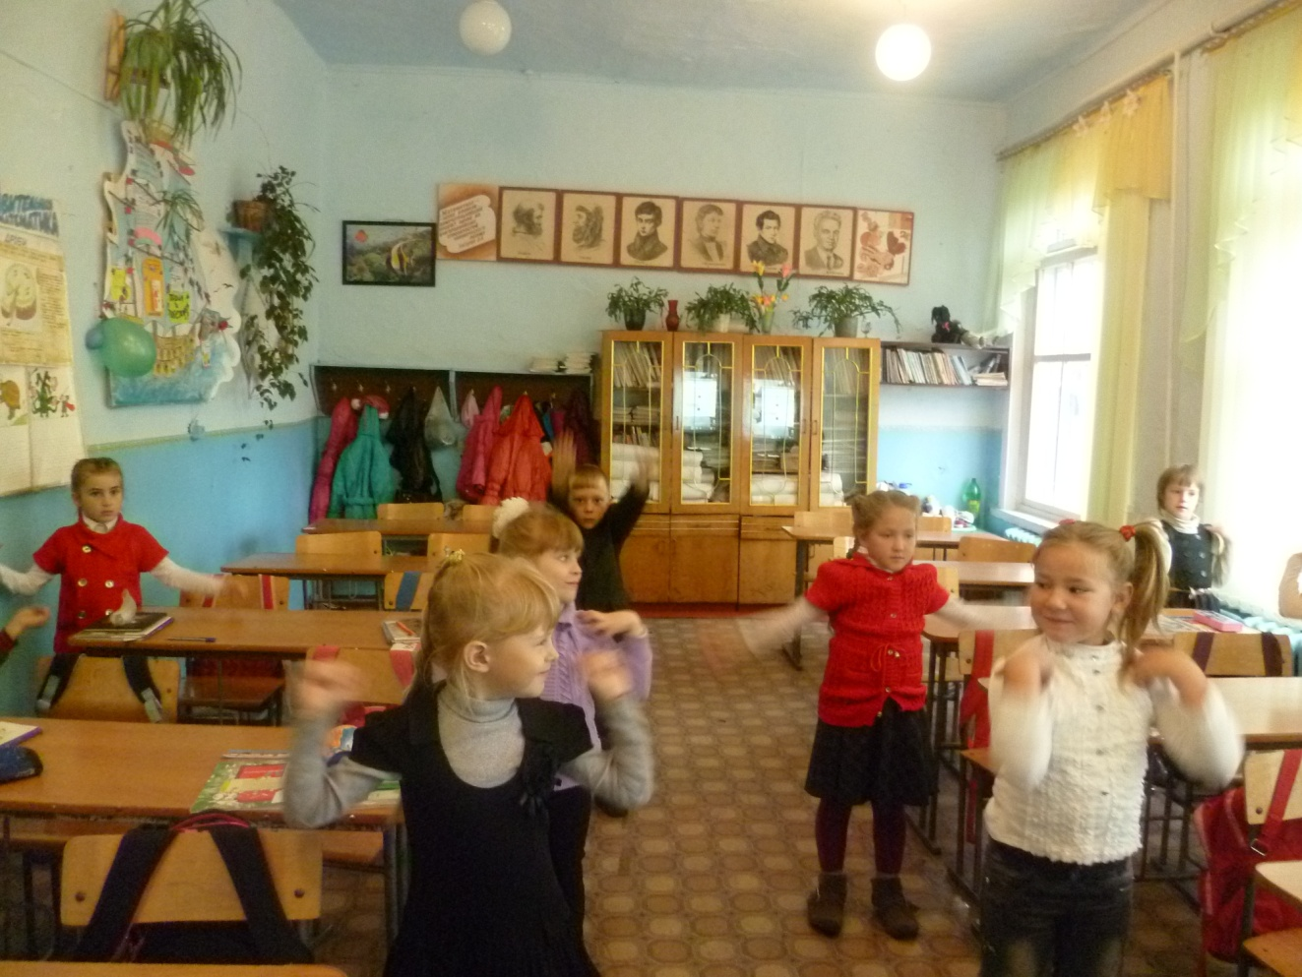
. Первые признаки утомления служат сигналом к выполнению физкультминуток. Эта форма двигательной нагрузки может быть использована всеми учителями, особенно в младших классах.

Slide 5
Физкультминутки
переключают внимание с одного вида деятельности на другой
помогают ликвидировать застойные явления в органах и системах
улучшают обменные процессы
способствуют повышению внимания и активности детей на последующем этапе урока.
влияют на аналитико-синтетическую деятельность мозга, активизируют сердечно - сосудистую и дыхательную системы, улучшают кровоснабжение внутренних органов и работоспособность нервной системы

Slide 6
Комплексы подбираются в зависимости от вида урока, его содержания. Упражнения должны быть разнообразны, так как однообразие снижает интерес к ним, а следовательно, их результативность

Slide 7
Физкультминутки должны проводиться на начальном этапе утомления, выполнения упражнений при сильном утомлении не даёт желаемого результата. Важно обеспечить позитивный эмоциональный настрой. Предпочтение нужно отдавать упражнениям для утомлённых групп мышц.

Slide 8
Упражнения должны охватывать большие группы мышц и снимать статическое напряжение, вызываемое продолжительным сидением за партой. Это могут быть потягивание, наклоны, повороты, приседания, подскоки, бег на месте. Движение кистями: сжимание, разжимание, вращение. Упражнения должны быть просты, интересны, доступны детям, по возможности связаны с содержанием занятий, носить игровой характер.

Slide 9
Комплекс должен состоять из одного двух упражнений, повторяющихся 4-6 раз. Замена комплекса проводиться не реже 1 раза в две недели.

Slide 10
Содержание упражнений должно зависеть от характера и условий проведения урока. Так, после письменных заданий, включают движения рук, сжимание и разжимание пальцев .

Slide 11
Руки в стороны поставим, Правой левую достанем. А потом – наоборот: Будет вправо поворот, Раз – хлопок, два – хлопок, Повернись ещё разок! Раз, два, три, четыре, Руки выше, плечи шире! Опускаем руки вниз И за парты вновь садись
,
Птички в гнёздышке сидят (присесть) И на улицу глядят. Погулять они хотят (подняться на носочки) И тихонько все летят. (помахать руками)

Slide 12
Отдых наш – физкультминутка, Занимай свои места! Раз – присели, два – привстали, Руки кверху все подняли. Сели, встали, сели, встали – Ванькой – встанькой словно стали. А потом пустились вскачь, Будто мой любимый мяч. .

Slide 13
Буратино потянулся, (руки поднять через стороны вверх, потянуться, поднявшись на носочки) Раз - нагнулся, Два - нагнулся, (наклоны корпуса вперед) Руки в сторону развел, (руки развести в стороны) Ключик, видно, не нашел. (повороты вправо и влево) Чтобы ключик нам достать, Нужно на носочки встать. (руки на поясе, подняться на носочки)
Мы играли, мы играли, (круговые движения кистями рук) Наши пальчики устали. (движения кисти вверх-вниз) А теперь мы отдохнём (имитация движения волны) И опять играть начнём (круговые движения кистями рук)

Slide 14
Физкультминутки
обеспечивают активный отдых учащихся
переключают внимание с одного вида деятельности на другой
помогают ликвидировать застойные явления в органах и системах
улучшают обменные процессы
способствуют повышению внимания и активности детей на последующем этапе урока.

Slide 15
Спасибо
за внимание !

